Slide 1
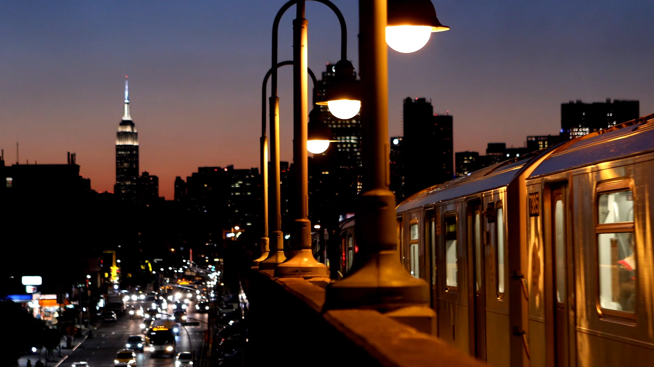
Cafe kväll Brf Blåkulla
11 maj-2026, kl. 18.00

Slide 2
Projekt och underhåll
Underhåll
Ojämn värme under vintern 2026. Inventering och planering pågår. Samtliga lägenheter inventeras och åtgärdas vid två olika tillfällen. Återkommer med ett datum före semestertiden för inventering preliminärt (juni) respektive efter semestern (september) för åtgärder
Underhåll 2026-2027av uthyrningslokaler när tillfälle ges.
Byte till digitala lås för ökad säkerhet
Byte av några uttjänta tvättmaskiner
Projekt
Slutbesiktning av samtliga 16 hissar slutförs i maj-26
Slutföra golv/klinkar i samtliga portar inkl skrapmattor
Byte av gamla FTX-aggregat (fläktar på taket) påbörjas hösten 2026

Slide 3
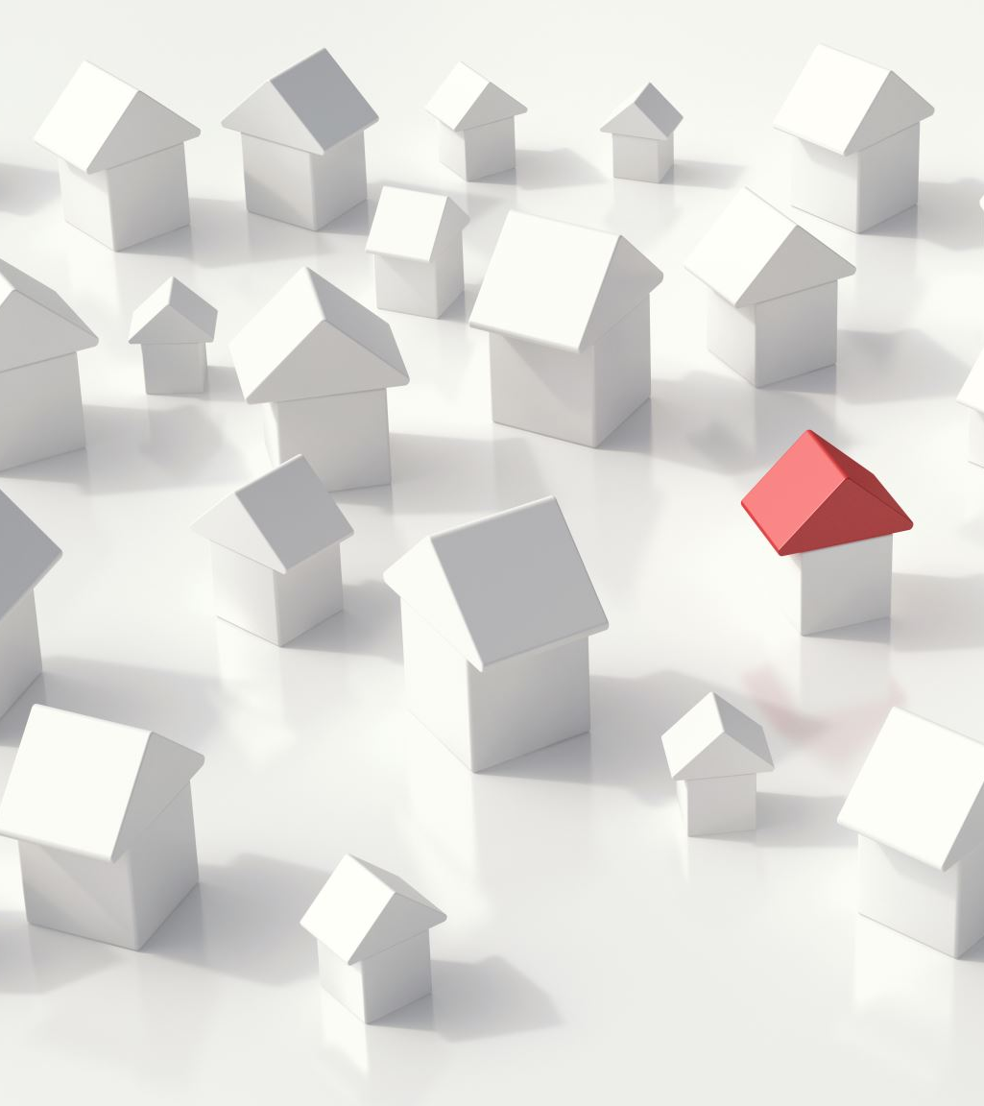
Snabbare kommunikation till boende
Styrelsen undersöker olika alternativ av kommunikationssystem som snabbare och effektivare skulle kunna ge information till boende. Det blir någon form av digitaliserat system.

Slide 4
Hot och störningar
Personalen och externa tekniker har fått utstå aggressivt beteende och direkt hot
Påföljd blir i form av varningar, polisanmälan, upprepade händelser riskeras att bostadsrätten kan sägas upp och tvångsförsäljas
Detsamma gäller vid hög musik, renovering på kvällar och helger, skadegörelse mm.
Den som hyr föreningslokalen är ansvarig. Kostnader för störningsjour drabbar den som hyrt föreningslokalen. Dessutom blir den ansvarige avstängd från bokningsmöjlighet på obestämd tid.
Samtliga boende har eget ansvar med att verka för en trygg och lugn boendemiljö.

Slide 5
Brister vid sophantering
Kartonger som läggs i återvinningsbehållaren ute på gården, måste rivas först. Annars fastnar de, trots att behållaren inte är full. Extra tömningar innebär ökade avgifter
Förbjudet att ställa skåp, metall, eller annat som inte hör hemma i sopsorteringen. Påföljd blir en bot till den ansvariga för extra kostnader som det medfört.

Slide 6
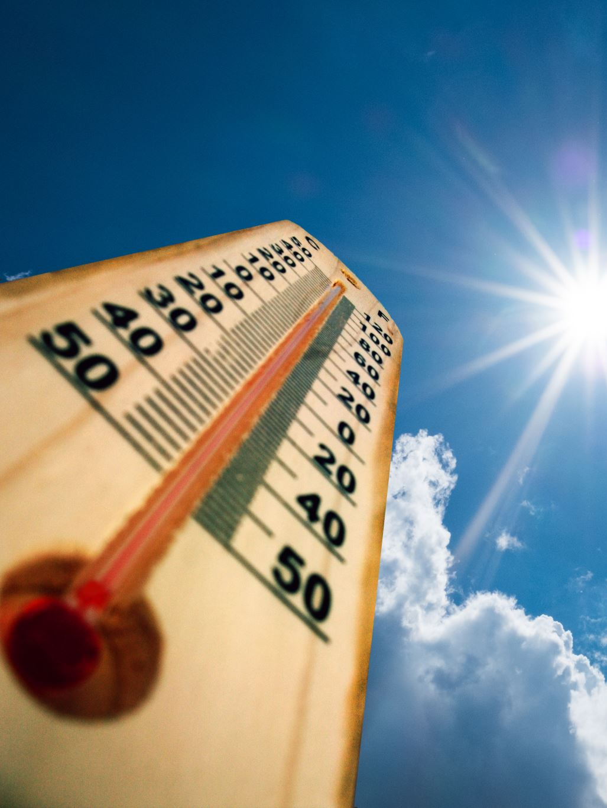
Debitering flyttas till HSB administration
Från och med april månad 2026 kommer HSB att sköta debiteringen av boende för användning av gästlägenhet, föreningslokal, bastu, cykelhus mm. Debitering sker kvartalsvis via avier. Endast felparkeringsavgifter kommer att skötas av föreningen.

Slide 7
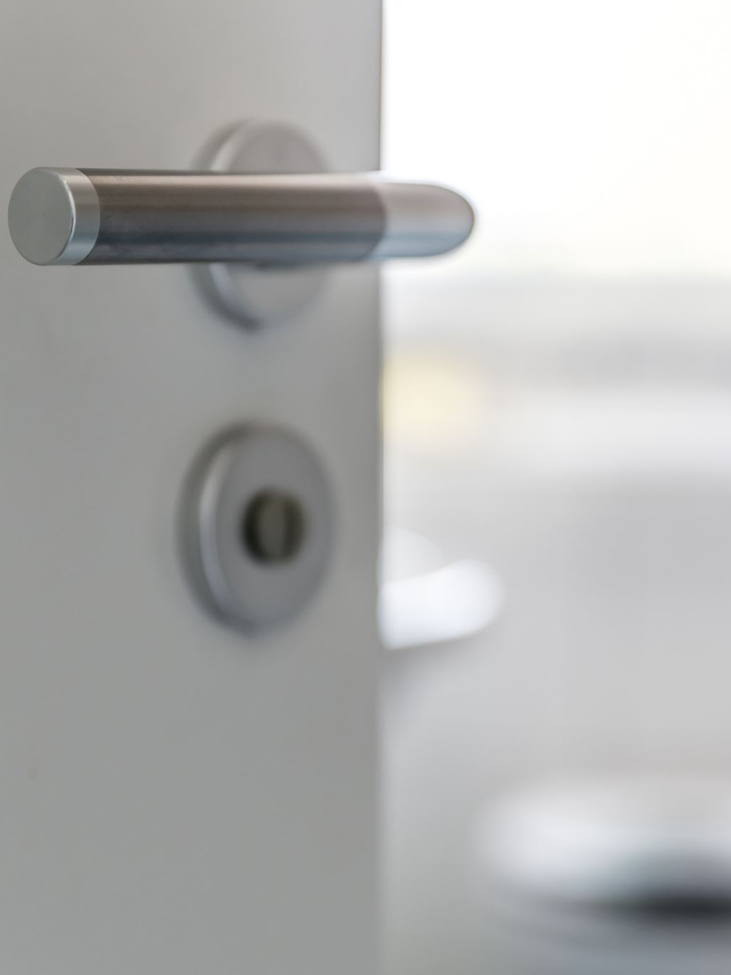
Några exempel som påverkar avgiften
Någon har haft sönder ett lås i port 40, plan -1, stoppat in tejp. Nytt lås 20 kkr
Extra soptömningar och bortforsling av skåp, plast, metall och annat som ställs ute bredvid sopsortering. Extra arbetstid för våra lokalvårdare, extra sophanteringskostnader, bortforsling av sopor som ligger i korridor el garage ca 20 kbm/år. Ca 70-100 kkr/år
Boende bokar föreningslokalen till utomstående för fester mm. Innebär extra arbetstid och uppföljning av vår förvaltning inkl störningsjour, kontrollmätningar mm. Ca 30-70 kkr/år
Otillåtna parkeringar på annans betalda p-plats, extra arbetstimmar. 10-20 kkr/år
Boende lånar ut egen tagg till utomstående för att tvätta i tvättstugor. Extra arbetstid för kontroll och uppföljning. 10-20 kkr/år
Mm

Slide 8
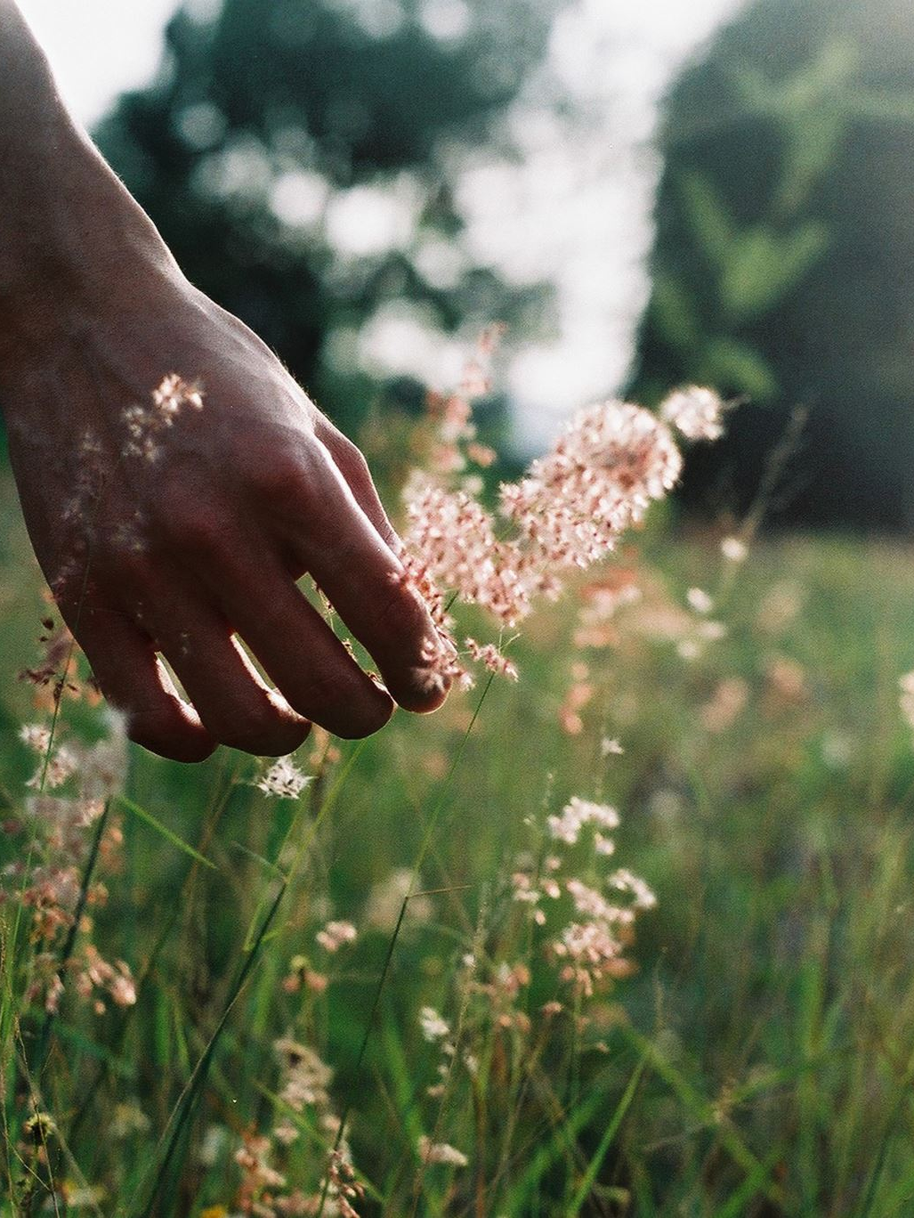
FÖRENINGSLOKALEN
Jag heter Satu och bor på 32:an sedan 1990, 3 år i styrelsen.
Mina ansvarsområden är trädgård, gästlägenhet och föreningslokalen.
Några bekymmer under år 2025-2026: Oväsen, nedskräpning, folk tar med sig saker eller har sönder saker utan att meddela det. Felanmälningsblanketten finns i pärmen som finns i lokalen.
Det får inte lagas mat i lokalen och så har det varit under lång tid
För att bli bukt med oväsen sent på kvällarna, kan man nu boka lokalen bara till kl. 2100 eftersom elen stängs av automatiskt.
En händelse: för en vecka sedan fick en i föreningen som bor i port 40, gå ner och be folk i lokalen att sänka musiken. Det hjälpte i ca 10 minuter, sen var det full ös igen. Ljudutredning är genomförd, förslag på åtgärder inväntas inklusive kostnadsbedömning.
Nödutgången från denna lokal är larmad och sprärrad med ett grönt straps. Om man trots det öppnar dörren, går ett larm. Att återställa larmet betalar den som hyrt lokalen.
Växterna i planteringen utanför är inte menad som bordsdekoration i vaser.

